Slide 1
Introducción a la Programación en R con RStudio
estadisticalemon@delarivagroup.com

Slide 2
Temario
1) Entorno de desarrollo integrado (RStudio)
2) Importación y manipulación de Data Frames
3) Introducción a Tidyverse
4) Visualización de datos con ggplot2
5) Análisis exploratorio de datos
6) Creación de reportes

Slide 3
1. Entorno de desarrollo integrado

Slide 4

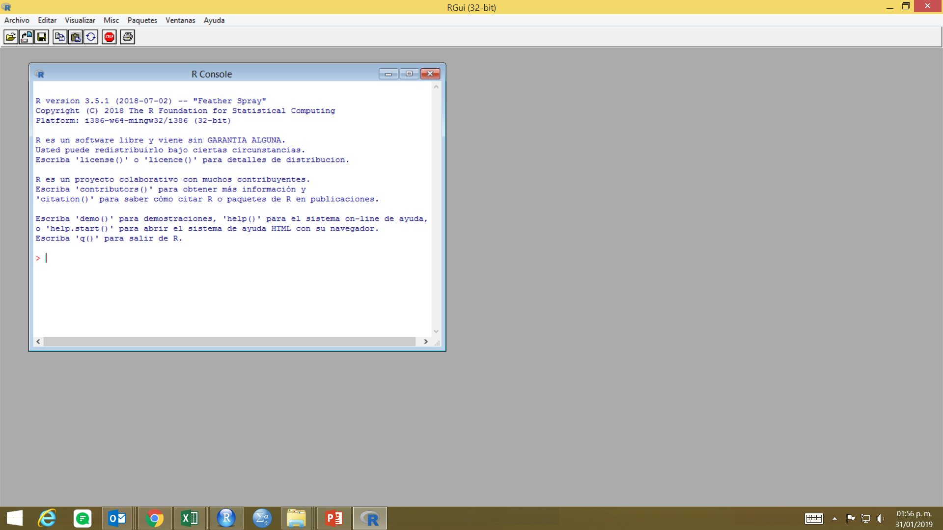
¿Qué es R?
R es un proyecto de software libre. Es tanto un lenguaje de programación como un entorno de trabajo, orientados al análisis estadístico principalmente. Sin embargo, los paquetes creados por los usuarios han ampliado su funcionalidad al procesamiento, análisis, modelación y reporte de datos entre otras cosas.
→ Variedad de librerías
→ Capacidad de visualización gráfica
→ Código abierto

Slide 5
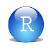
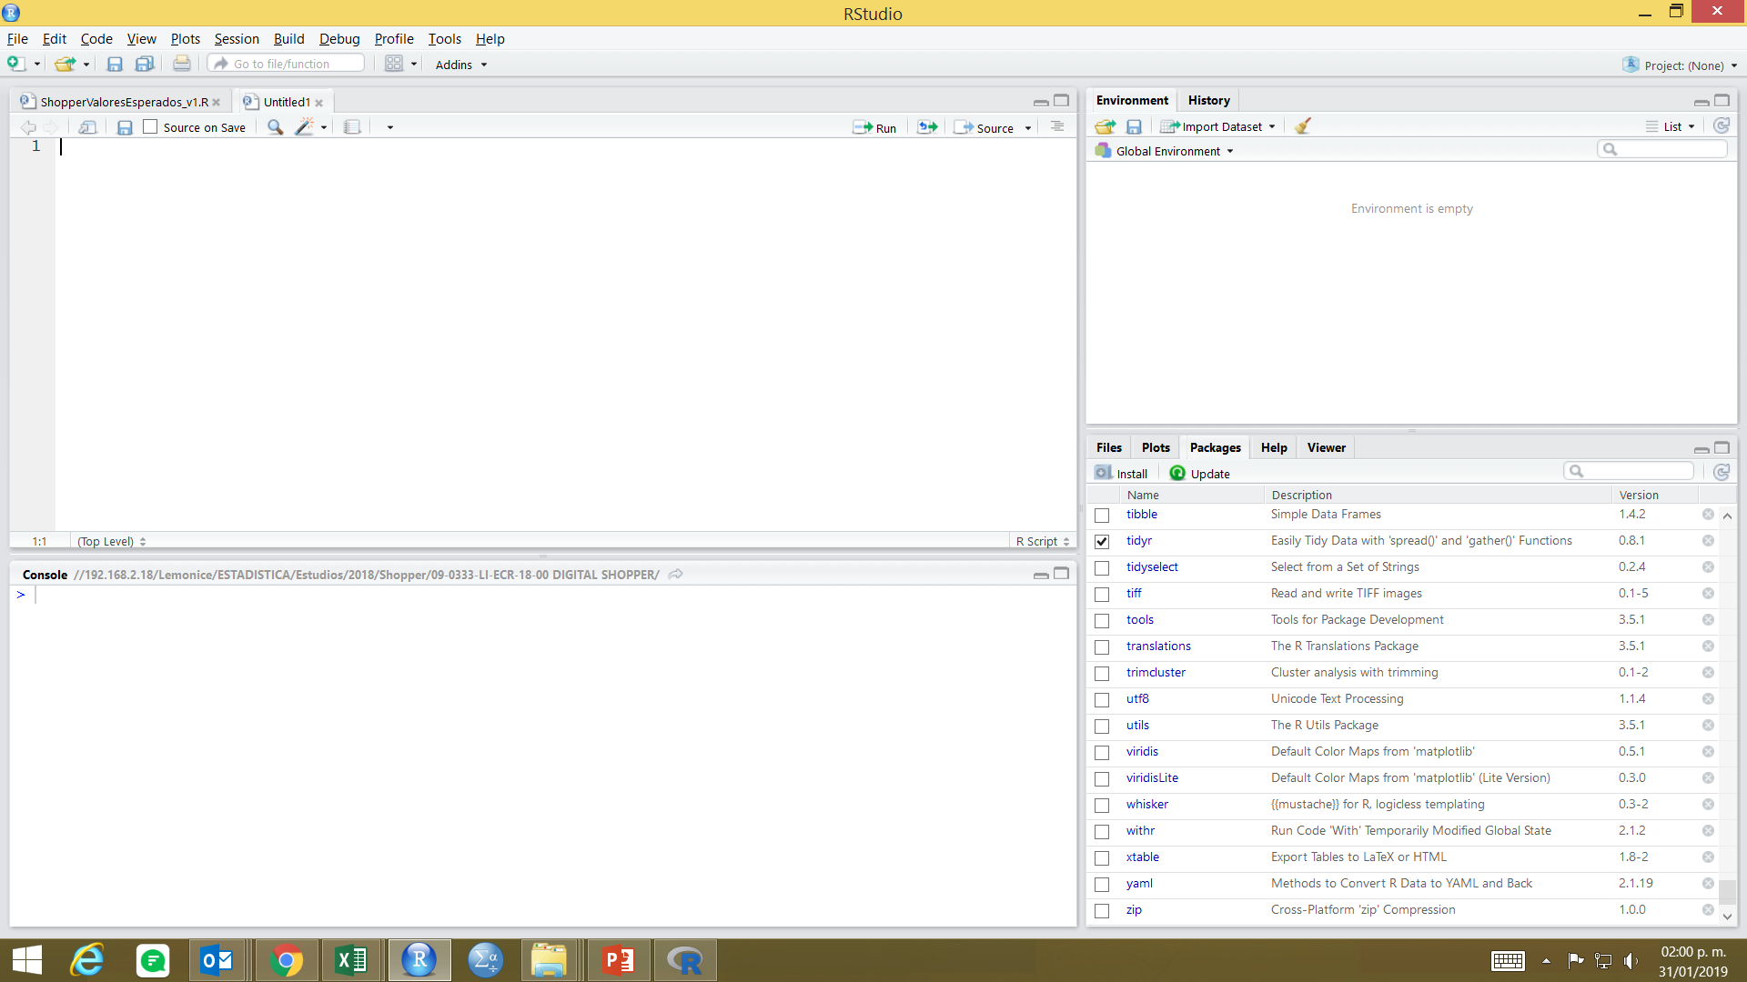
¿Qué es RStudio?
RStudio es un entorno de desarrollo integrado (amigable) para R. Puede ejecutarse sobre distintas plataformas (Windows, Mac, or Linux) o incluso desde la web usando RStudio Server.
AMBIENTE
pantalla donde se visualizan las variables declaradas
EDITOR
pantalla donde se escriben las instrucciones (script)
GRAFICOS / PAQUETES / AYUDA
CONSOLA
pantalla donde se ejecutan comandos y se muestran los resultados

Slide 6
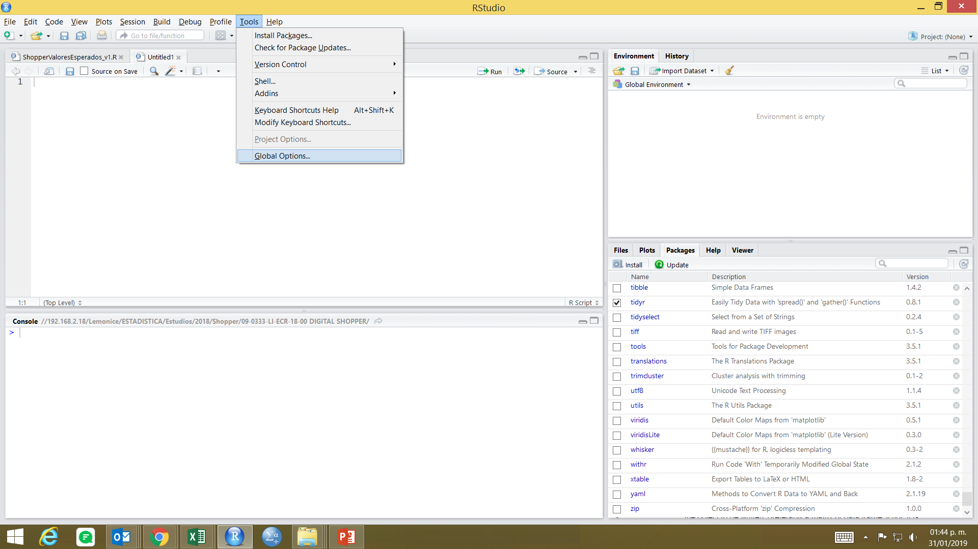
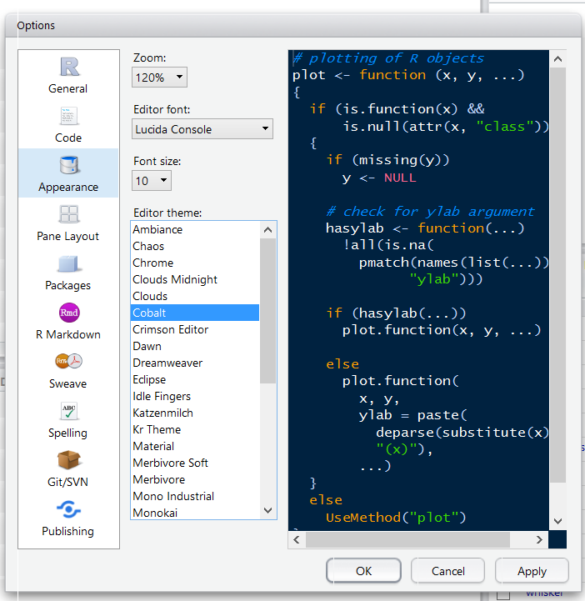
Editor

Slide 7
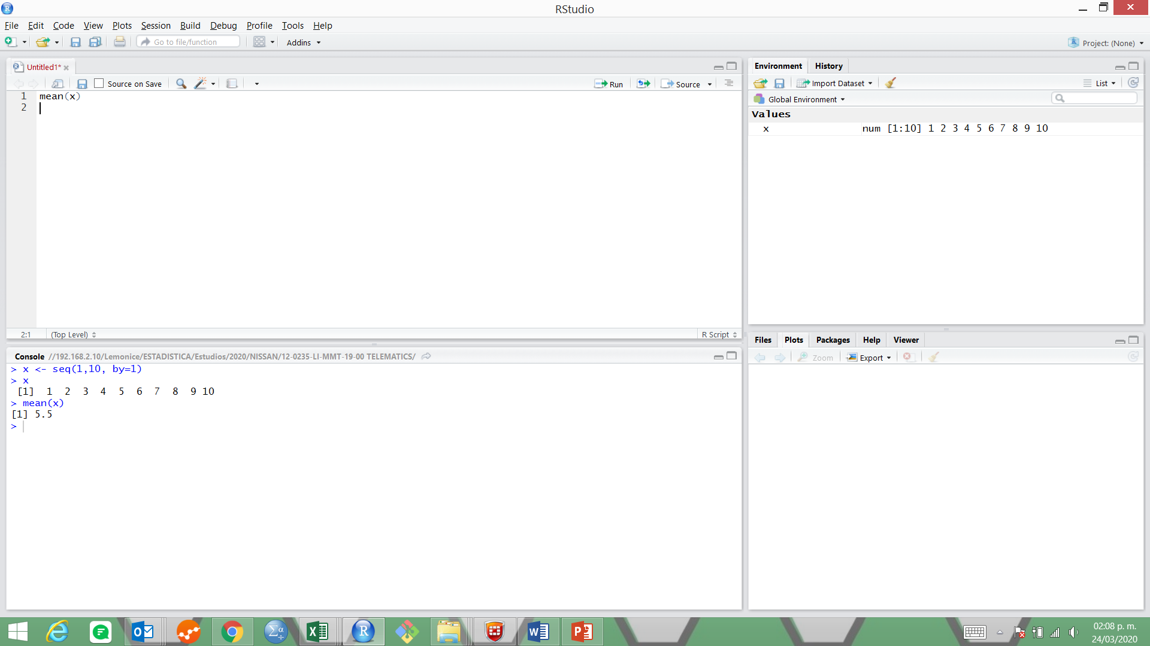
Consola & Ambiente

Slide 8
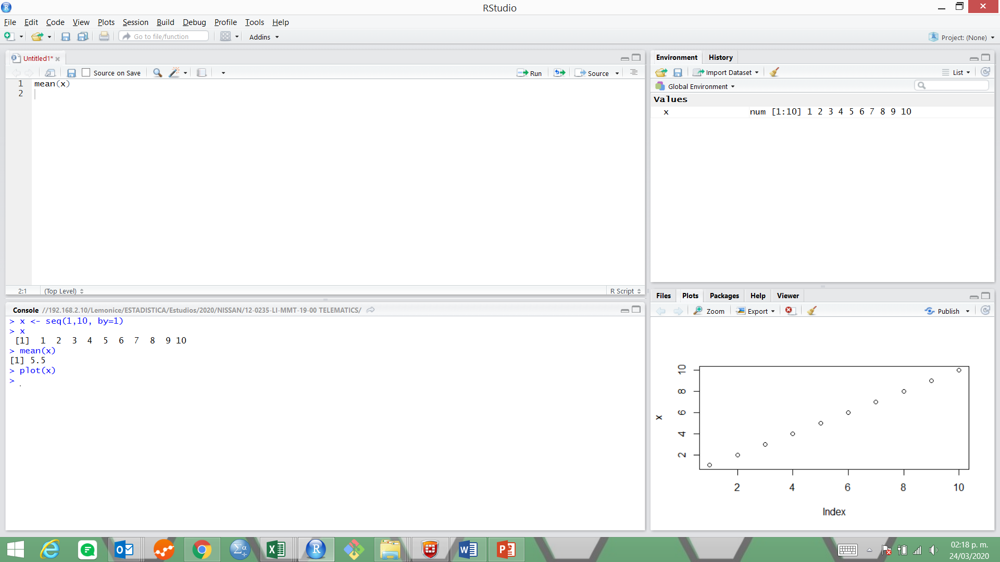
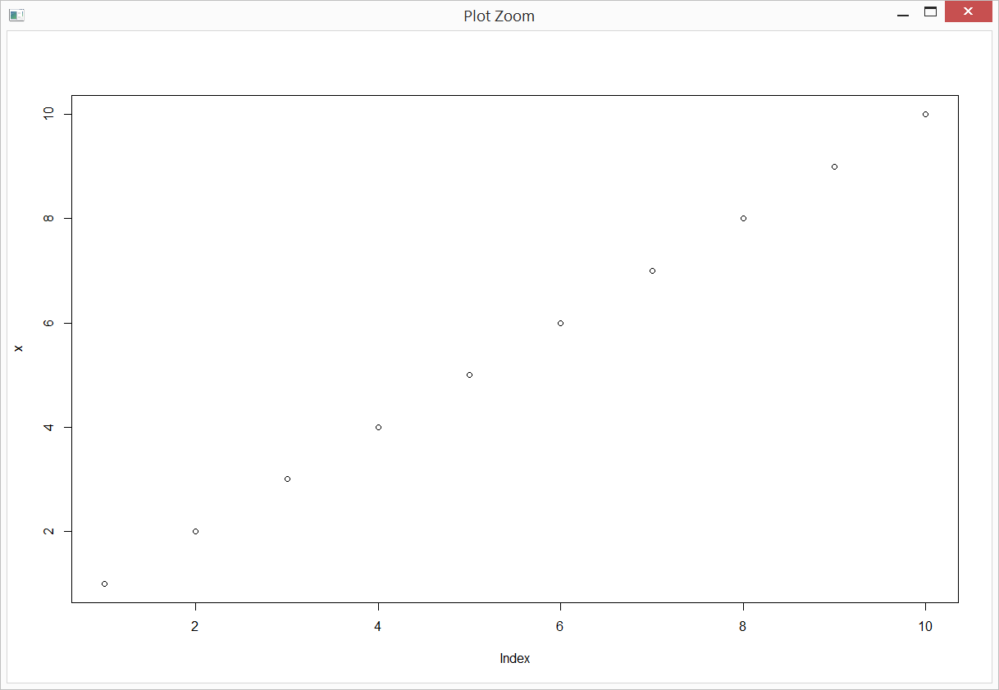
Gráficas

Slide 9
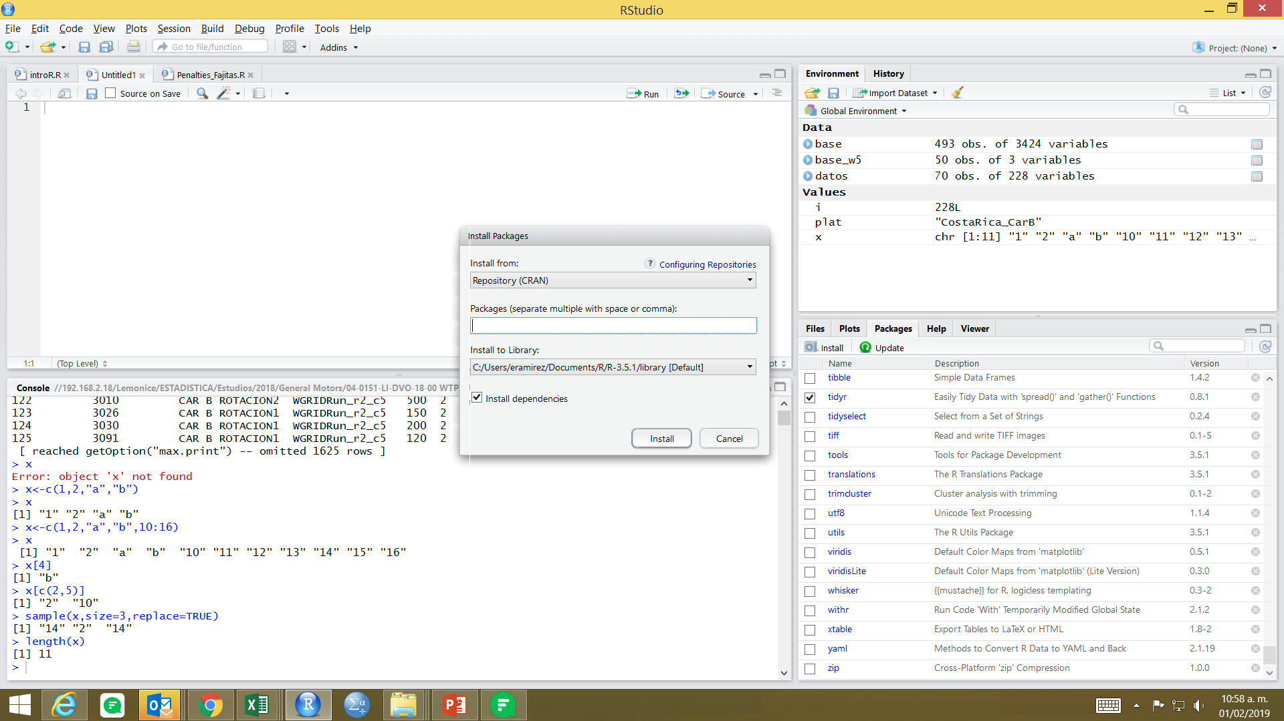
Paquetes ¿Cómo cargar una librería?

Slide 10
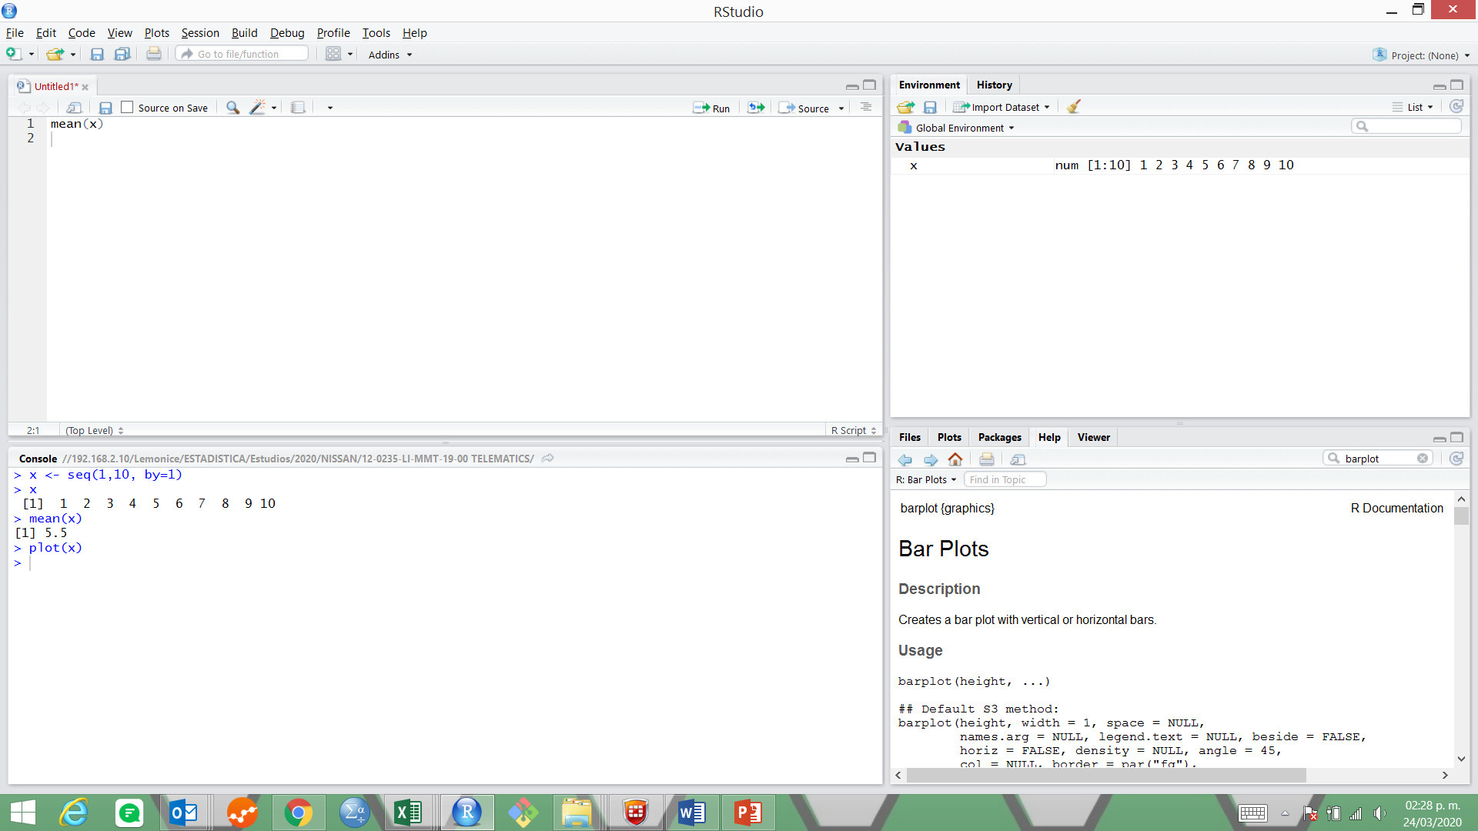
Ayuda

Slide 11
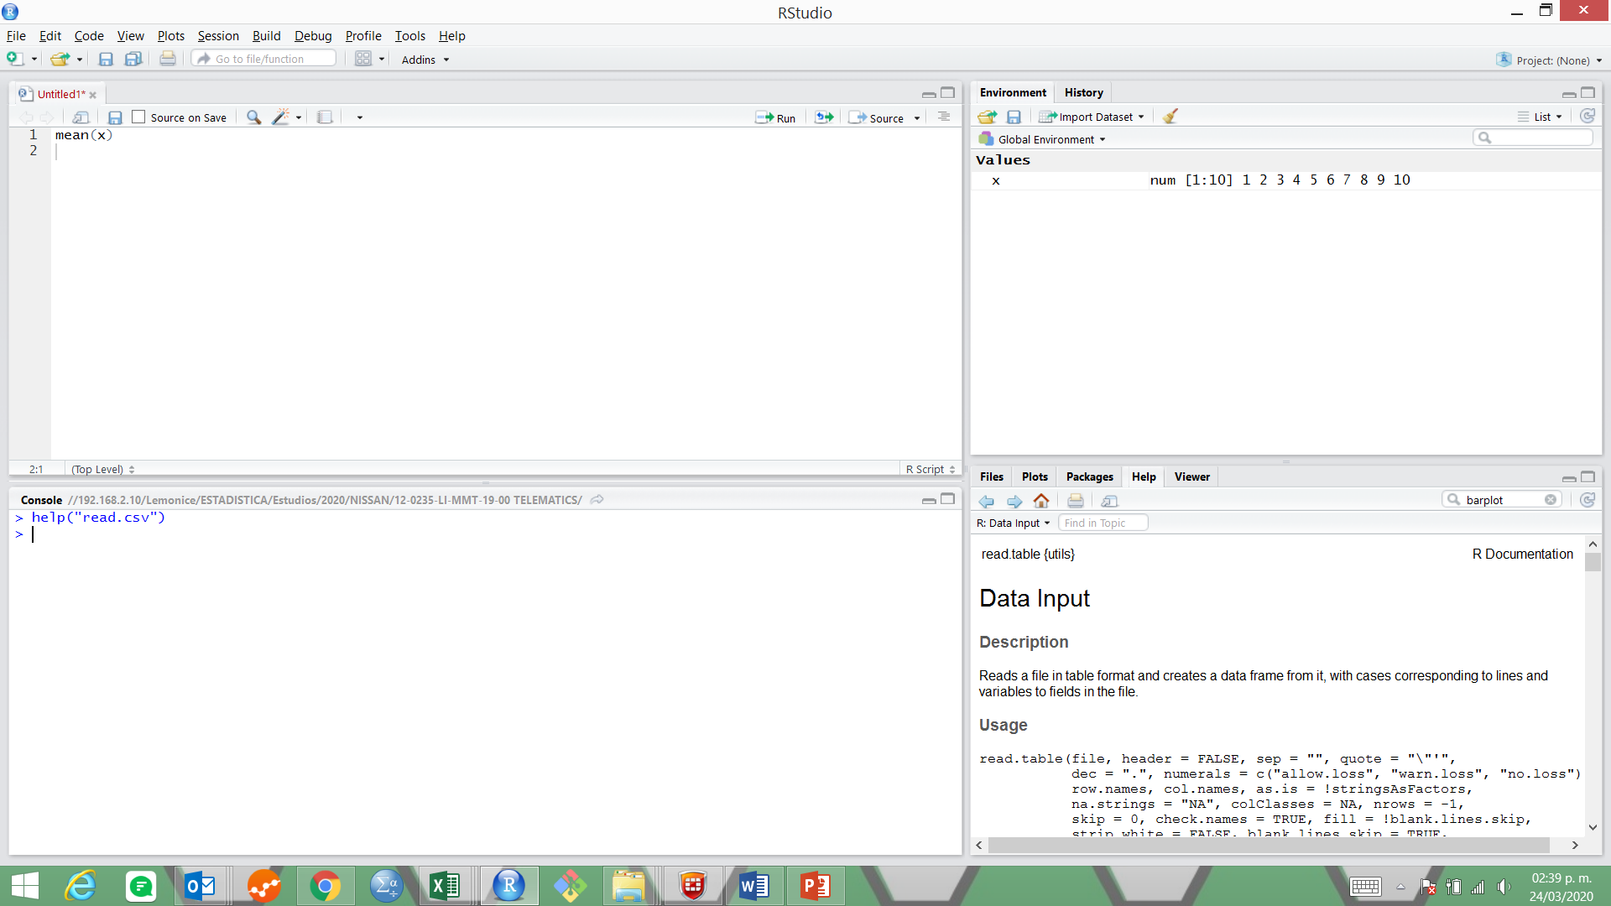
Ayuda

Slide 12
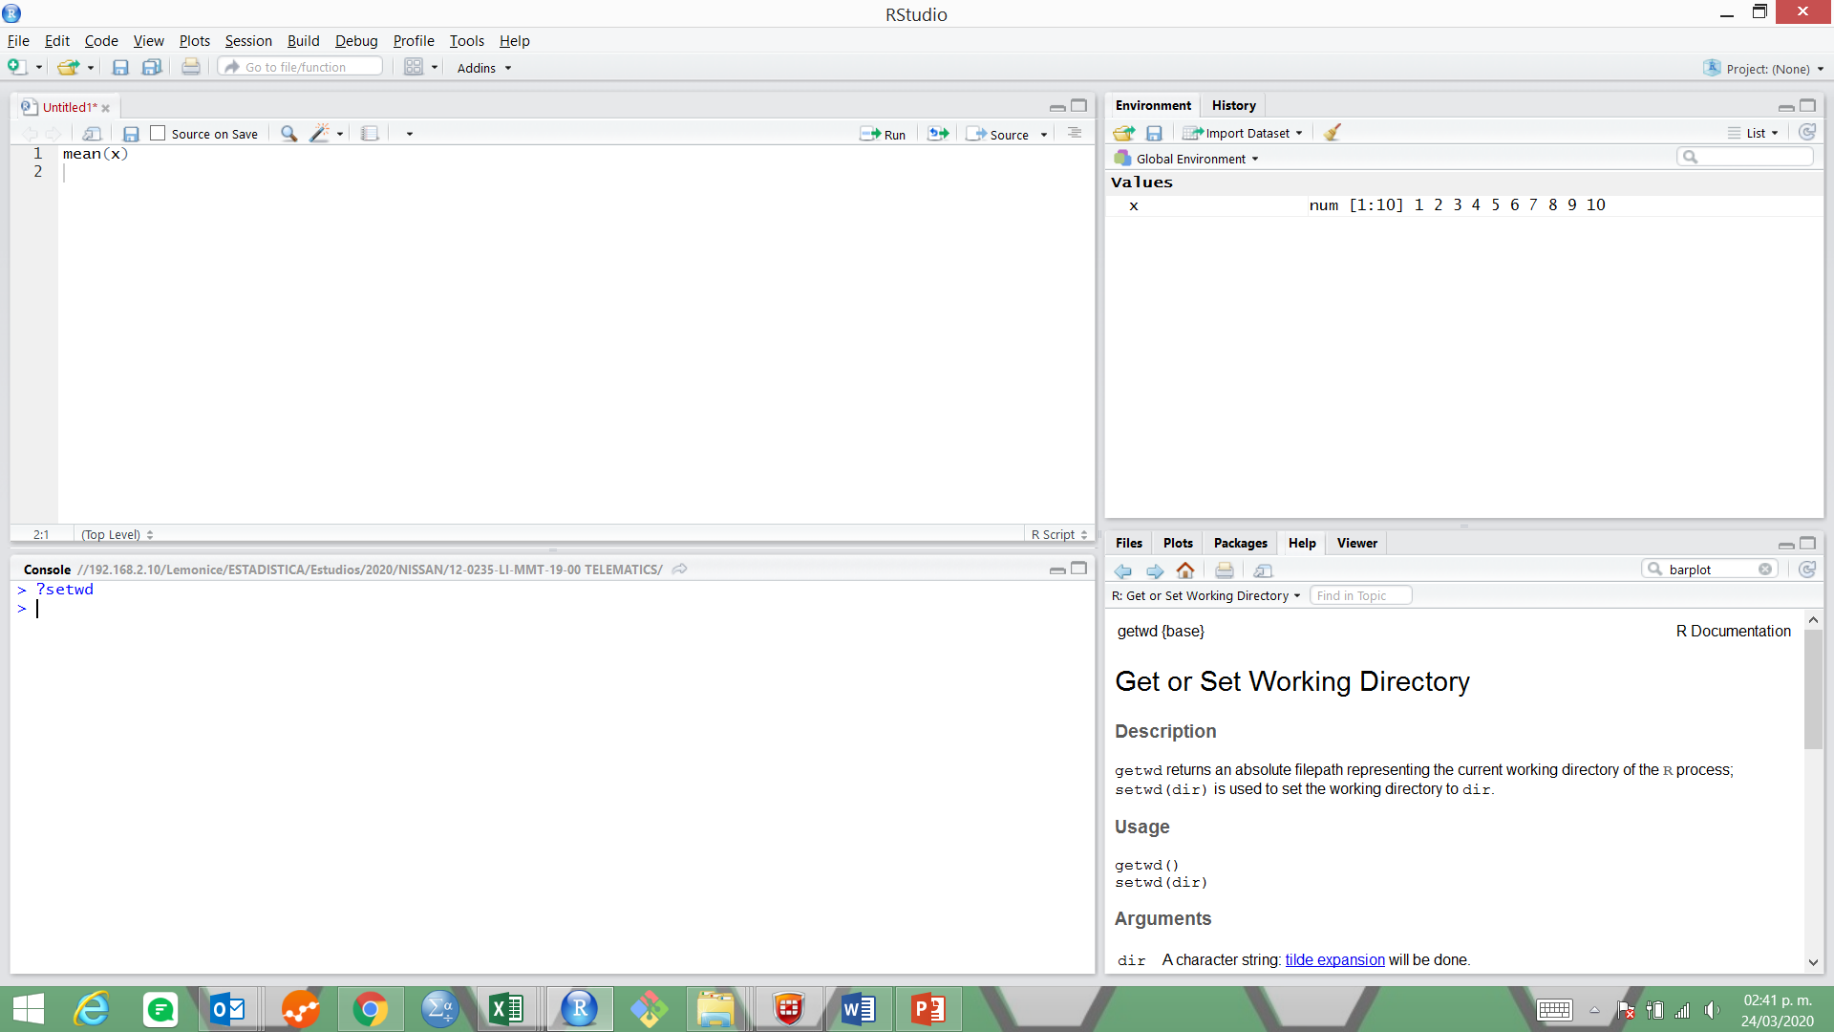
Ayuda

Slide 13
2. Importación y manipulación de Data Frames

Slide 14
Asignación
En R, todos los datos y estructuras de datos son objetos a los cuales se les asigna un nombre (preferiblemente claro y descriptivo) para identificarlos.
<-
->
Ej. n <- 4
7 -> n
# La declaración “apunta” hacia el objeto que recibe el valor de la expresión
# R es sensible al uso de mayúsculas y minúsculas
NOTA: si un objeto ya existe, su valor anterior es borrado después de la asignación. Si una expresión no es asignado a un objeto, el resultado se mostrará en pantalla pero no será guardado.
Ej. n1 <- 5 + 3 # se asigna el resultado de la operación a la variable n1
(8*2)-1 # solo se muestra el resultado en la consola
Para correr el código se puede utilizar el botón “RUN” del Editor o el atajo “Ctrl + r”.
Es posible ejecutar todo el código o sólo partes de él.
ls () # enlista los objetos en memoria

Slide 15
Comentarios
# Esto es un comentario, no se ejecuta.
# Sirve para describir el programa, lo cual es una buena práctica.
# Cada línea debe empezar con el símbolo gato.
Eliminación
rm()
Ej. rm(n1)
Limpiar la consola
Ctrl + l

Slide 16
Tipo de Datos
Algunos de los tipos de dato más comunes son:
Cadena de texto | character | “hola”
Numérico | numeric | 5.9
Entero | integer | 2
Factor | factor | 1 = hombre / 2 = mujer (variable categórica)
Lógico | logial | TRUE / FALSE
Perdido (faltante) | not available | NA
Vacío (no existente) | null | NULL
No Numérico | not a number | NaN
En R los datos pueden ser forzados a ser de otro tipo para ejecutar determinadas acciones. Las coerciones pueden ejecutarse en el siguiente orden (del más restrictivo al más flexible):
lógico -> entero -> numérico -> cadena de texto
Los factores pueden ser coercionados a tipo numérico y cadena de texto, sin embargo, es importante considerar que al forzar un factor a tipo numérico, se pierden sus niveles.
as.logical()
as.integer()
as.numeric()
as.character()
as.factor()
# si la coerción no puede realizarse, su ejecución devolverá NA como resultado

Slide 17
Operadores
Los operadores son símbolos que permiten realizar ciertas acciones. Los principales son:
ARITMETICOS
+ adición
- sustracción
* multiplicación
/ división
^ potencia
RELACIONALES
< menor que
> mayor que
<= menor o igual que
>= mayor o igual que
== igual a
!= diferente de
LOGICOS
X & Y Y lógico
X | Y O lógico
! X NO lógico
X && Y idéntico
X || Y idéntico

Slide 18
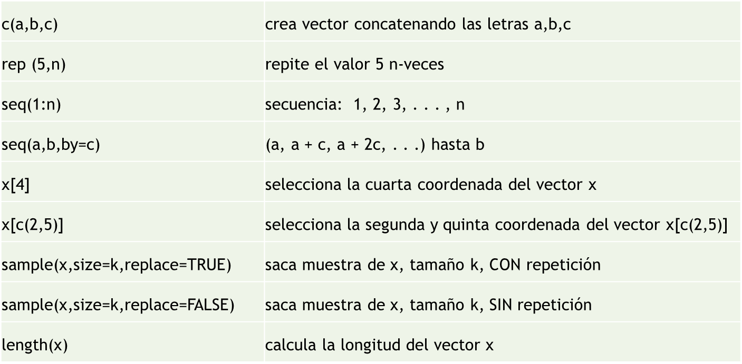
Vectores
Un vector es una colección de uno o más datos del mismo tipo y es la estructura de datos más sencilla en R.
Propiedades de un vector:
Tipo. Un vector tiene el mismo tipo que los datos que contiene. Si los datos del vector son de tipo numérico, el vector será también de tipo numérico.
Largo. Es el número de elementos que contiene un vector.
Data Frame
Un Data Frame o Base de Datos es una tabla compuesta de uno o mas vectores de la misma longitud pero que pueden ser de diferentes tipos.

Slide 19
¿Cómo cargar una base a R?
¿Cómo establecer una ruta de trabajo?
setwd(“C:/Users/eramirez/Documents/“)
getwd()
Los paquetes o librerías son una colección de funciones con una estructura bien definida diseñadas para resolver una tareas específicas.
Aunque se cuente con un paquete instalado previamente, las sesiones de R se inician “limpias” por lo que cada sesión se deben importar las librerías requeridas.
library(“foreign”)
NOTA: con la función installed.packages() se pueden ver los paquetes instalados.
# si se ha establecido previamente la ruta de trabajo
base1 <- read.csv(“cars.csv ', header = TRUE)
# si NO se ha establecido previamente la ruta de trabajo
base2 <- read.csv(‘C:/Users/eramirez/Documents/cars.csv’, header = TRUE)
base3 <- read.csv(file.choose(), header=TRUE)

Slide 20
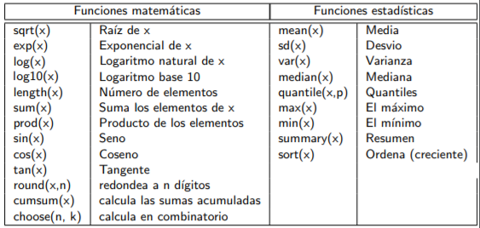
Análisis exploratorio de una base de datos
dim(base)
names(base)
str(base)
head(base)
tail(base)
summary(base)
table(base$campo)
prop.table(base$campo)
Muestra el tamaño o dimensión de una base
Muestra los nombres de los campos (variables) de una base
Muestra la estructura de datos en una base
Muestra el encabezado de una base
Muestra los últimos registros de una base
Muestra un resumen estadístico de los campos de una base
Muestra una tabla de frecuencias del campo especificado
Muestra una tabla de frecuencias del campo especificado como proporciones

Slide 21
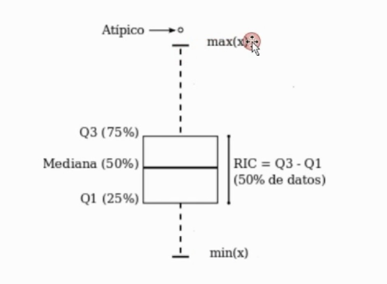
Gráficos (básicos)
BOXPLOT
Q1 = primer cuartil
Q2 = segundo cuartil = mediana
Q3 = tercer cuartil
RIC = rango intercuartílico
Los cuartiles son los tres valores de la variable que dividen los datos ordenados en cuatro partes iguales. Determinan los valores correspondientes al 25%, 50% (mediana), 75% de los datos.

Slide 22
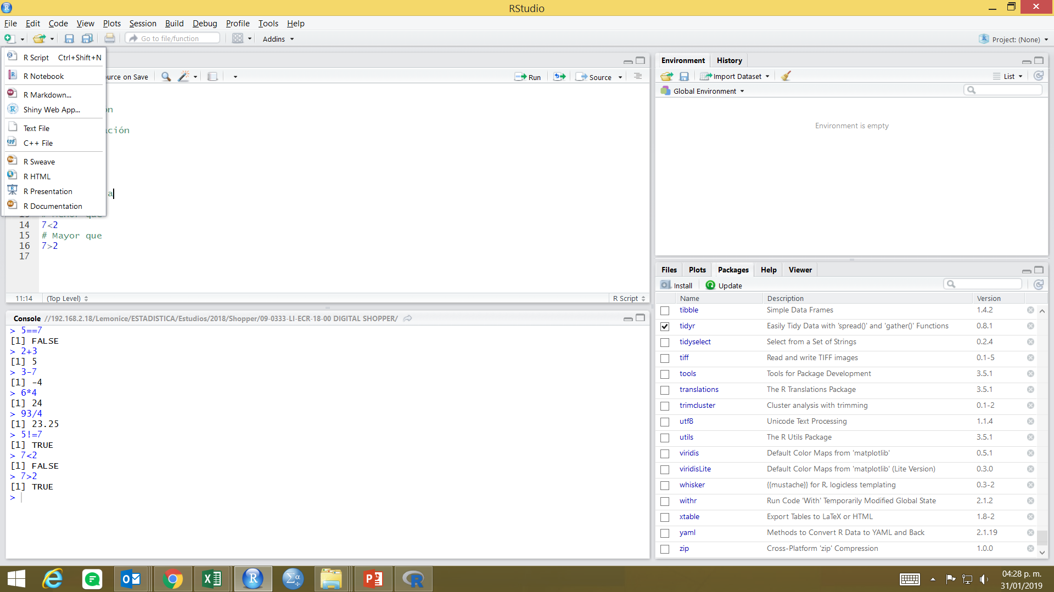
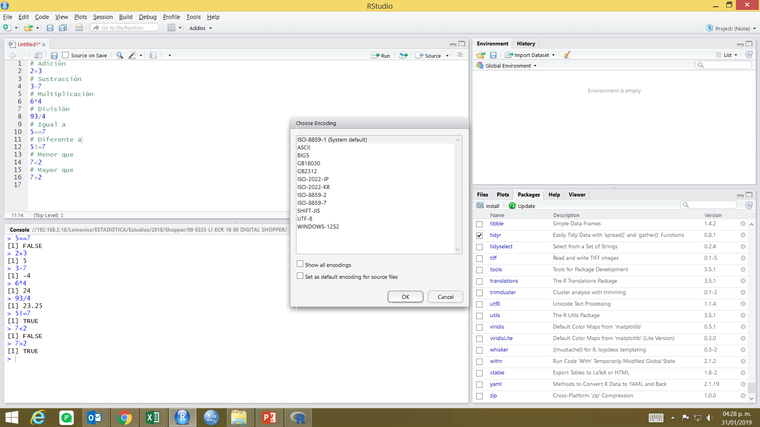
¿Cómo guardar un proyecto (programa)?

Slide 23
3. Introducción a Tidyverse

Slide 24
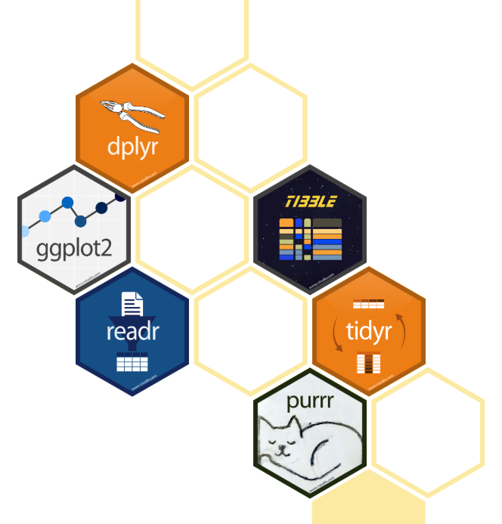
Tidyverse
Es un conjunto de librerías de R diseñadas para la “Ciencia de datos”. Todas las librerías de este conjunto comparten la misma filosofía de trabajo, la misma gramática y las mismas estructuras de datos.
Instalación del paquete:
install.packages("tidyverse")
Librerías Tidyverse:
ggplot2
dplyr
tidyr
readr
purrr
tibble
stringr

Slide 25


